Slide 1
回归分析

Slide 2
线性模型（linear model）
基本形式
线性模型试图学得一个通过属性的线性组合来进行预测（目标属性）的函数
x₁ | 2.0 | 6.0 | 5.0 | 1.0 | 4.0
x₂ | 7.0 | 9.0 | 3.0 | 2.0 | 5.0
y | 52.8 | 96.7 | 21.2 | 6.0 | ?

Slide 3
线性模型（linear model）
基本形式
形式简单，易于建模
蕴含机器学习的基本思想
是其他非线性模型的基础
权重体现出各属性重要性，可解释性强
x₁ | 2.0 | 6.0 | 5.0 | 1.0 | 4.0
x₂ | 7.0 | 9.0 | 3.0 | 2.0 | 5.0
y | 52.8 | 96.7 | 21.2 | 6.0 | ?

Slide 4
线性模型（linear model）
线性回归
x | 3 | 1 | 7 | 2 | 4
y | 4.5 | 2.5 | 8.5 | 3.5 | ？
线性回归试图学得
使得
如何确定 , 关键在于如何减小 与 的差别

Slide 5
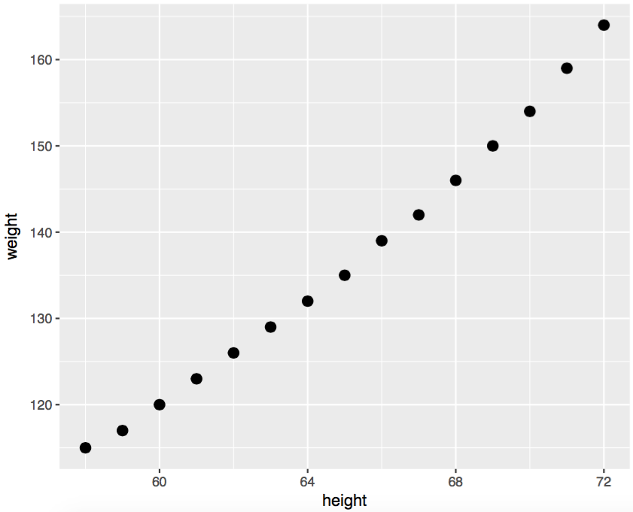
线性模型（linear model）
目标函数（单变量）
均方误差最小化(最小二乘法)
找到一条直线，使所有样本到直线上的欧式距离之和最小
练习：求出利用最小二乘法通过(1,1) (2,3) (3,3)三点拟合出的直线 # b = 0.1 a = 1.1

Slide 6
线性模型（linear model）
目标函数（单变量）
令目标函数对 和 的偏导为零可解得：

Slide 7
线性模型（linear model）
目标函数（多变量）

Slide 8
回归实现
线性回归
sklearn.linear_model中的LinearRegression可实现线性回归
LinearRegression 的构造方法：
LinearRegression( fit_intercept=True, #默认值为 True，表示 计算随机变量，False 表示不计算随机变量 normalize=False, #默认值为 False，表示在回归前是否对回归因子X进行归一化True 表示是 , copy_X=True )

Slide 9
回归实现
线性回归
LinearRegression 的常用方法有：
decision_function(X) #返回 X 的预测值 y
fit(X,y[,n_jobs]) #拟合模型
get_params([deep]) #获取 LinearRegression 构造方法的参数信息
predict(X) #求预测值 #同 decision_function

Slide 10
回归练习
使用Python实现下面输入与输出的线性回归
输入：[[0, 0], [1, 1], [2, 2]]——两个输入
输出：[0, 1, 2]
预测：[3, 3]

Slide 11
波士顿房价数据集（Boston House Price Dataset）
数据说明
波士顿房价数据集（Boston House Price Dataset）包含对房价的预测，以千美元计，给定的条件是房屋及其相邻房屋的详细信息。
该数据集是一个回归问题。每个类的观察值数量是均等的，共有 506 个观察，13 个输入变量和1个输出变量。
sklearn库的datasets包含该数据集（ load_boston）

Slide 12
波士顿房价数据集（Boston House Price Dataset）
变量名说明：
CRIM：城镇人均犯罪率。
ZN：住宅用地超过 25000 sq.ft. 的比例。
INDUS：城镇非零售商用土地的比例。
CHAS：查理斯河空变量（如果边界是河流，则为1；否则为0）。
NOX：一氧化氮浓度。
RM：住宅平均房间数。
AGE：1940 年之前建成的自用房屋比例。
DIS：到波士顿五个中心区域的加权距离。
RAD：辐射性公路的接近指数。
TAX：每 10000 美元的全值财产税率。
PTRATIO：城镇师生比例。
B：1000（Bk-0.63）^ 2，其中 Bk 指代城镇中黑人的比例。
LSTAT：人口中地位低下者的比例。
MEDV：自住房的平均房价，以千美元计。

Slide 13
实现线性回归
波士顿房价预测的部分数据
直觉告诉我们：上表的第6列（住宅平均房间数）与最终房价一般是成正比的，具有某种线性关系。我们利用线性回归来验证想法。
同时，作为一个二维的例子，可以在平面上绘出图形，进一步观察图形。
城镇人均犯罪率 | …… | 住宅平均房间数 | …… | 与五大就业中心的距离 | ……
0.00632 | …… | 6.575 | …… | 4.09 | ……
0.02731 | …… | 6.421 | …… | 4.9671 | ……
0.02729 | …… | 7.185 | …… | 4.9671 | ……
0.06905 | …… | 7.147 | …… | 6.0622 | ……

Slide 14
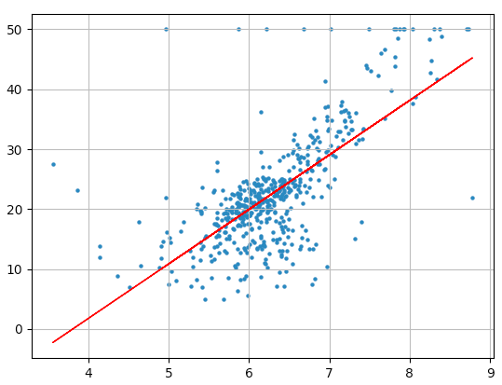
线性回归例子
我们利用线性回归来验证想法。如下见图 ：

Slide 15
逻辑回归
分类和回归二者不存在不可逾越的鸿沟。就波士顿房价预测作为例子：如果将房价按高低分为“高级”、“中级”和“普通”三个档次，那么这个预测问题也属于分类问题。
准确地说，逻辑回归（Logistic Regression）是对数几率回归，属于广义线性模型（GLM），它的因变量一般只有0或1.
需要明确一件事情：线性回归并没有对数据的分布进行任何假设，而逻辑回归隐含了一个基本假设 ：每个样本均独立服从于伯努利分布（0-1分布）。
伯努利分布属于指数分布族，这个大家庭还包括：高斯（正态）分布、多项式分布、泊松分布、伽马分布、Dirichlet分布等。

Slide 16
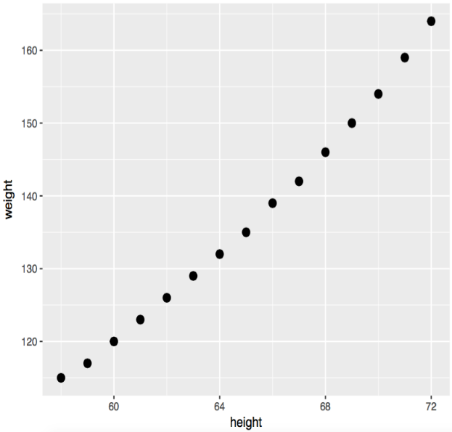
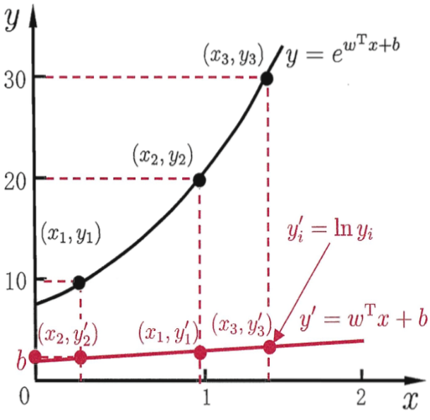
线性模型（linear model）
对数几率回归／逻辑回归（logistic regression）
对数线性回归
将线性回归模型的预测值和实际值关联起来

Slide 17
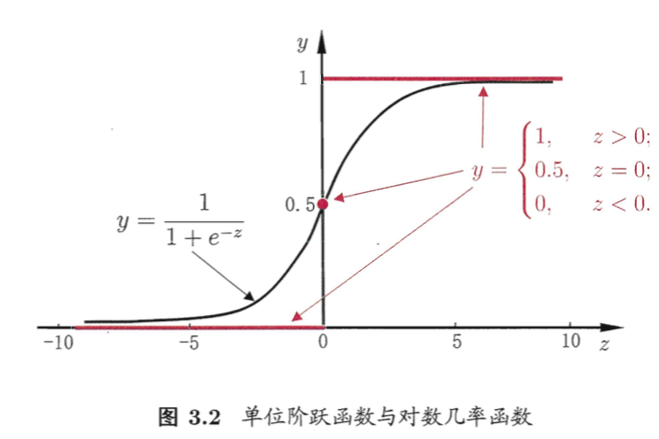
线性模型（linear model）
对数几率回归／逻辑回归（logistic regression）
更一般的形式：广义线性模型
称为联系函数
二分类问题的理想联系函数：单位阶跃函数

Slide 18
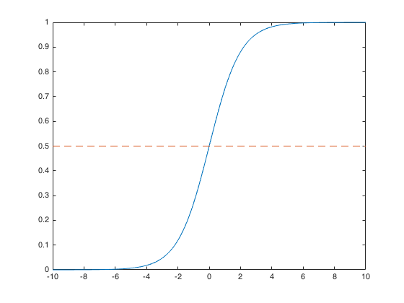
线性模型（linear model）
对数几率回归／逻辑回归（logistic regression）
阶跃函数的代替函数：Sigmoid函数
带入线性模型可得
称为几率，表示样本取正例的可能性比例， 称为对数几率

Slide 19
线性模型（linear model）
对数几率回归／逻辑回归（logistic regression）
目标：寻找合适的 ，使函数输出逼近真实类别
Sepal.Length | Sepal.Width | Petal.Length | Petal.Width | T-class
5.1 | 3.5 | 1.4 | 0.2 | 0
4.9 | 3 | 1.4 | 0.2 | 0
7 | 3.2 | 4.7 | 1.4 | 1
6.4 | 3.2 | 4.5 | 1.5 | 1
6.5 | 3 | 5.8 | 2.2 | ?
6.2 | 2.9 | 4.3 | 1.3 | ?

Slide 20
线性模型（linear model）
Sepal.Length | Sepal.Width | Petal.Length | Petal.Width | T-class
5.1 | 3.5 | 1.4 | 0.2 | 0
4.9 | 3 | 1.4 | 0.2 | 0
7 | 3.2 | 4.7 | 1.4 | 1
6.4 | 3.2 | 4.5 | 1.5 | 1
对数几率回归／逻辑回归（logistic regression）
将y视为类别取值为1或0的概率，可得：
则目标函数变为：

Slide 21
线性模型（linear model）
对数几率回归／逻辑回归（logistic regression）
目标函数求解方法：梯度下降法、牛顿法
model = LogisticRegression(max_iter=500,solver='newton-cg').fit(tr_in,tr_out)
model_res = model.predict(te_in)

Slide 22
数据说明
通过分析不同的因素对研究生录取的影响来预测一个人是否会被录取。
数据的格式如下：
admit ：表示是否被录取(目标变量)
gre：标准入学考试成绩，预测变量
gpa：学业平均绩点，预测变量
rank：母校排名(预测变量)
——LogisticRegression.csv文件
 | admit | gre | gpa | rank
0 | 0 | 380 | 3.61 | 3
1 | 1 | 660 | 3.67 | 3

Slide 23
数据集划分
sklearn. model_selection随机划分训练集和测试集
train_test_split是交叉验证中常用的函数，功能是从样本中随机的按比例选取train data和testdata，形式为：
X_train,X_test, y_train, y_test =cross_validation.train_test_split(train_data,train_target,test_size=0.4, random_state=0)

Slide 24
数据集划分
train_test_split参数解释：
train_data：所要划分的样本特征集
train_target：所要划分的样本结果
test_size：样本占比，如果是整数的话就是样本的数量
random_state：是随机数的种子。
随机数种子：其实就是该组随机数的编号，在需要重复试验的时候，保证得到一组一样的随机数。比如你每次都填1，其他参数一样的情况下你得到的随机数组是一样的。但填0或不填，每次都会不一样。
随机数的产生取决于种子，随机数和种子之间的关系遵从以下两个规则：
种子不同，产生不同的随机数；种子相同，即使实例不同也产生相同的随机数。

Slide 25
算法实现
在入门时建议首先掌握scikit-learn中的逻辑回归实现算法。
算法实现代码如下：
import pandas as pd
from sklearn.linear_model import LogisticRegression
from sklearn.model_selection import train_test_split
# 导入数据并观察
data = pd.read_csv('LogisticRegression.csv')
print(data.tail(5)) # 查看数据框的最后五行

Slide 26
算法实现
# 切分训练集和测试集
X_train,X_test,y_train,y_test = train_test_split(data.iloc[:, 1:],data.iloc[:,0],test_size=.1,random_state=5)
lr = LogisticRegression() # 建立LR模型
lr.fit(X_train,y_train) # 用处理好的数据训练模型
print('逻辑回归的准确率为：{0:.2f}%'.format(lr.score(X_test, y_test)*100))

